Slide 1
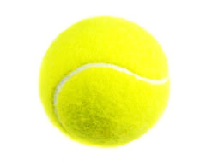
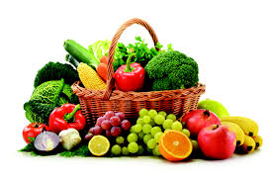
Specifičnosti prehrane tenisača prije, za vrijeme i nakon napora
Dr.sc. Mia Kurek, nutricionist

Slide 2
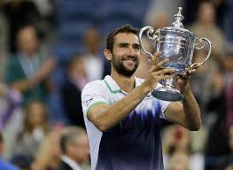
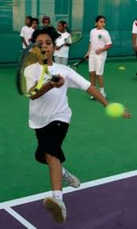
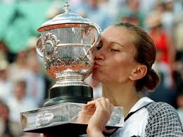
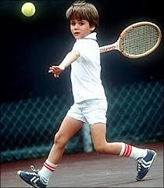
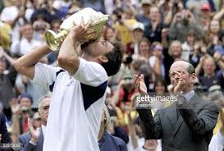
Kako do pobjede?
Tenisači: Minimalne promjene mogu voditi k značajnom poboljšanju uspjeha i boljem zdravlju
Treneri, fizioterapeut, nutricionist, roditelji: Dosljednost, podrška, ohrabrenje, znanje, razumijevanje
TIM
Notes:
Vrlo je važno raditi kao ekipa, kako sa igračeve tako i sa trenerove strane. Tenisač je onaj koji radi promjene, koji ih želi napraviti kako bi poboljšao svoje mogućnosti a to uključuje i pomoć svih sudionika i to support, pdoljednost, ohrabrenje itd

Slide 3
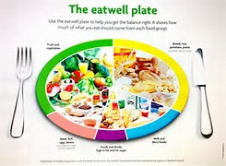
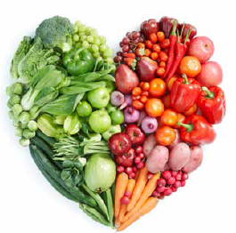
Pravilna prehrana tenisača
voda
proteini
minerali
vitamini
masti
ugljikohidrati
Hidratacija
Energija
Obnova i
izgradnja mišića
Izdržljivost
Oporavak
Obnova
Uravnotežen unos makro/mikro nutrijenata
Jesti manje ali češće
→ Odgovarajući omjer nutrijenata će poboljšati izvedbu i povećati energetske zalihe
Notes:
Stoga, moja uloga kao nutriicionista je pokazati da postoji potreba za promjenom i omogućiti sportašu sve potrebne informacije kako bi poboljšao svoju prehranu. Vrlo je važnokontinuirano unositi energiju jesti malo ali redovno tijekom cijelog dana. CHO; P, za izgradnju i obrnovu tijela. I masti su vrlo bitne kao izvor enegije, za povećanjeizdržljivosti, oporavak i zacijeljivanje rana,z apravilno funcioniranje živčanog sustava isl.
Pravilno unošenje izvora energije, jesti više manjih obroka ali češće

Slide 4
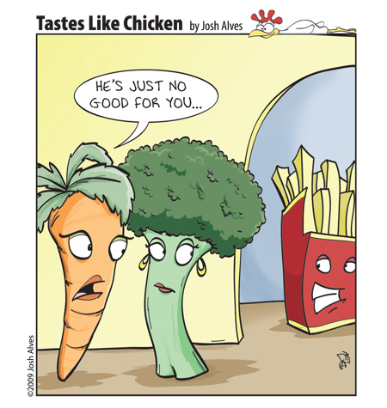
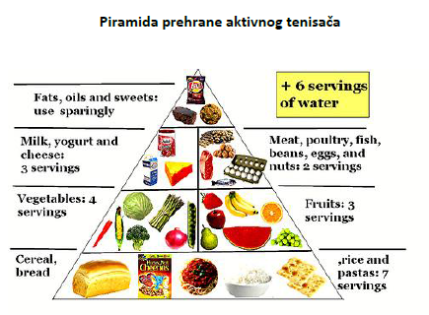
Dobro izbalansiran energetski unos:
Otklanja umor i povećava energetske zalihe
(tijekom napora i cijeli dan)
Vodi boljem i bržem oporavku
Umanjuje bolove i upale, poboljšan imunitet
Smanjuje rizik od ozljeda
Pravilna prehrana
Hrana za mišiće
Pobjeda
Notes:
Kao što vam je možda već poznato, adekvatan unos nutrijenata može otkloniti umor i povećati energetske zalihe, tijekom treninga ili meča ali i kroz ostatak dana; vodi boljem itd...
Cilj kod svakog sportaša j eosigurati maskimalno moguće energije mišićima za brz i dobar rad te za što bolji performans. A to vodi ka uspjehu i pbjedi što je u konačnici cilj svakog natjecatelja.

Slide 5
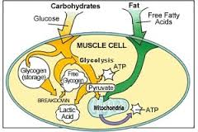
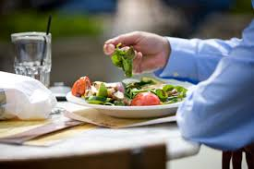
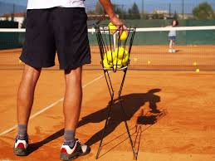
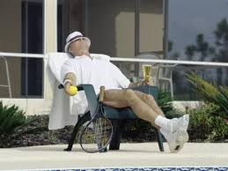
Trening – meč - napor
priprema
napor
oporavak
KONCEPT RASPOLOŽIVOSTI ENERGIJE
Potrošnja
(+ održavanje za aktivnosti > 1h)
Punjenje energetskih zaliha
Recovery, fueling
Hidratacija
+ elektroliti
+ energija
Obnova:
glikogen +elektroliti +proteini
+ voda
Superkompenzacija
glikogena
Notes:
Ispražnjene zalihe mišićnog glikogena su limitirajući čimbenik u dugotrajnim treninzima
Superkompenzacijom (popunjavanjem) mišićnog glikogena koncetracija u mišićima mu se može gotovo udvostručiti
Superkompenzacija= specifični plan treninga i prehrane (6 dana ili kraće 1 dan bez aktivnsti i 10g/kg tm unos CHO)
Superkompenzaija je korisna kod aktivnosti >90 min
Redovite vježbe izdržljivosti potiču superkompenzaciju jer povećavaju aktivnost glikogen sintaze -> enzim z apohranu glukoze u glikogen
Glikogen veze vodu
Koncept train low compete high?
Ispražnjene zalihe mišićnog glikogena su limitirajući čimbenik u dugotrajnim treninzima
Uvećane zalihu produžuju moguće vrijme treniranja

Slide 6

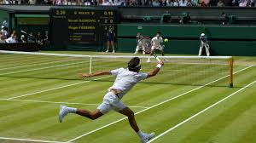
Prije NAPORA
[TIMELINE]
2-4 dana prije
3-4 h prije
Početak napora
Kako se približavamo naporu:
Ugljikohirdati (4h prije 4g/TM, 3h prije 3g/TM, 2h prije 2g/TM)
Proteini
Masti, vlakna
Fokus na hranu bogatu ugljikohidratima / energetski napitci koji se lako i brzo probavljaju
Nastavak punjenja zaliha mišićnog gikogena, hidracija, prevencija gladi
Carbs loading
Notes:
Izbjegavati glad i GI šok
Prehrana bazirana na ugljikohidratima, malo masti (treba duži period da se probavi), vrlo malo vlakana (može doći do naputosti i probavnih smetnji) te umjereno proteina
Nekada 30 min prije napora nije poželno ništa konzumirati. Ukoliko je to slučaj tada je dobar izbor usitnjena /izmiksana hrana 1-2 h prije
Fokusirati se na polutekuće proizvode (puding, jogurt, smoothie...)
Konzumirati snack
Kod nekih igrača visok unos jednostavnih (brzih šećera) h prije natjecanja može izazvati tzv. Reaktivnu hipoglikemiju. Zbog unosa UH hiperglikemija i hiperinzulinemija se pojavljuju na početku vježbanja a zatim tijekom vježbanja nastaje hioglikemija. Zbog inzulina je smanjena lipoliza i iskorištavanje masti kao izvora energije te se glikogen ubrzano troši.
nastavak punjenja zalih amišićnog gikogena , hidracija, prevencija gladi
4h prije 4g/TM, 3h prije 3g/TM, 2h prije 2g/TM itd
Malo vlakana i malo do umjereno proteina te malo masti (usporava pražnjenej želuca)
Žitarice sa mlijekom
Riža na mlijeku
Banana
Voćna salata
Voćni frape /smoothie
Grožđice
Suhe smokve
rižoto

Slide 7
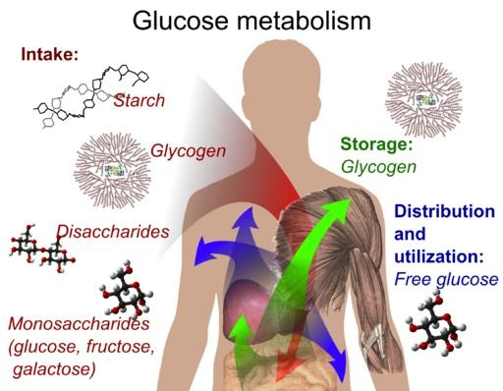
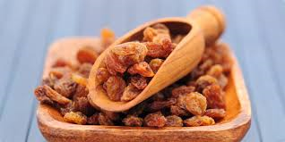
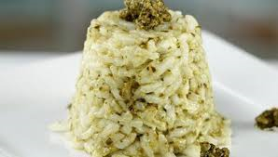
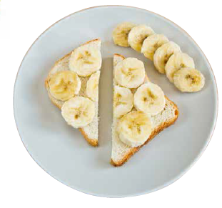
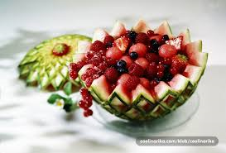
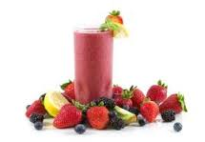
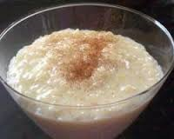
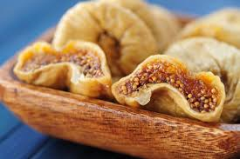
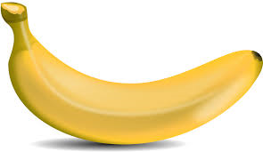
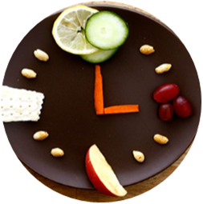
Prije napora
3-4 h prije
ugljikohidrati
30-60 min prije
Vrijeme je ključ uspjeha – mini obrok 30 min prije natjecanja
Notes:
Prije napora potrebno je unijeti oko 30g cHO 30-60 min orije. Na slikama su prikazane neke jednostavne ideje koje su nam lako dostupne i jeftine... Ključ je timinig, 30 min prije početka meča. Tekući proizvodi su lakše probavljivi. Ključ je pronaći onon što pojedincu najviše paše..

Slide 8
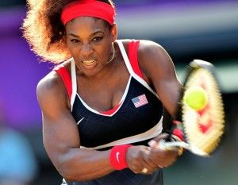
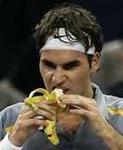
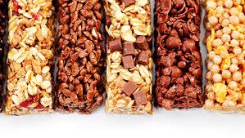
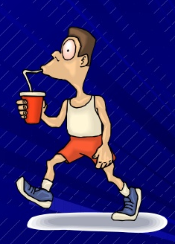
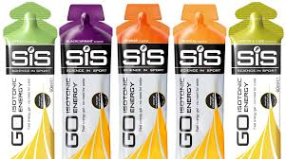
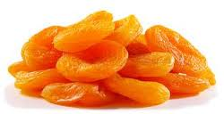
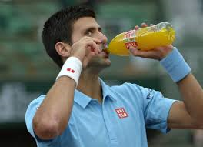
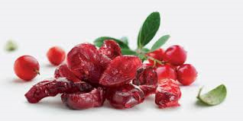
Za vrijeme napora (trening/meč)
Ugljikohidrati imaju ergogeni učinak kod napora > 1h → usporeno trošenje glikogena
KONZUMIRATI energetska pića sa kompleksnIm ugljikohidratima (radije nego voda)
Ubrzani transport energije u mišićima
PITI ! PITI ! PITI !

Slide 9



NAKON TRENINGA/MEČA
Za optimalan oporavak prvo se treba definirati izvor umora
METABOLIČKI UMOR
(zalihe energije)
Glavni ciljevi post-recovery perioda
CENTRALNI ŽIVČANI SUSTAV
(mozak)
UMOR
PERIFERNI
ŽIVČANI SUSTAV
(mišići)
FIZIOLOŠKI UMOR
(emocionalni, socijalni, kulturološki)
UMOR NAKON PUTOVANJA

Slide 10
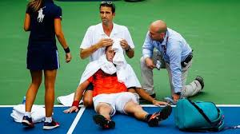
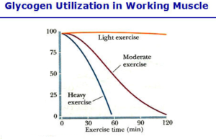

„cijena intezivnog napora”
1000-3500 mL vode
→ 5 g NaCl
→ 150-250 g mišićnog glikogena
→ 50 g jetrenog glikogena
  → 50-100 g intramuskularnih triglicerida
    → 50 g adipoznog tkiva
→ Tijekom 2 h vježbanja moguća je potrošnja
200-300 g glikogena ali tijelo može apsorbirati samo 60 g/h
PLAN OPORAVKA
Notes:
Važnost plana oporavka

Slide 11
Uobičajene pogreške
Piti puno tijekom napora ali i nakon
  gubici se nastavljaju i nakon napora, dehidracija ne pomaže obnovi glikogena, rizik od pregrijavanja
Odgađanje konzumacije hrane
  ako se čeka više od 2 h mogućnost za oporak se smanjuje 50 %
Unos velike količine vode bez elektrolita
  razrijeđenje krvi = diuetski učinak
Piti alkohol
Previše masti ili proteina
  usporava prijenos energije i sintezu glikogena u mišićima

Slide 12
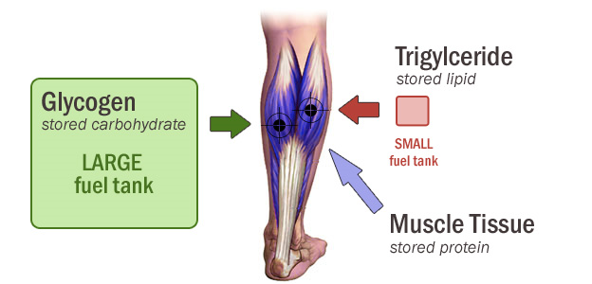
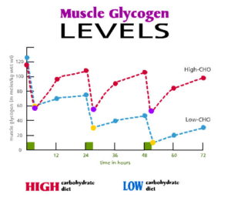
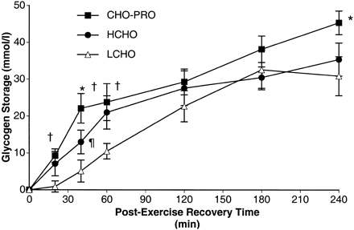
Eating for recovery
Oporavak:
→ Obnova glikogena u jetri i mišićima
Nadomjestak elektrolita i vode
Regeneracija i adaptacija nakon kataboličkog stresa
Obnova imuniteta
CHO
1 – 1.5 g/kg TM
Prvo se obnavlja glikogen
PROTEINI
Carbs:P = 4:1
glikogen
2 h
60 min
30 min
Costill et al.; Ivy et al., 2002
Notes:
Unos jednostavnih CHO sa visokim GI može rezultirati 50% povećanom sintezom glikogena od CHO sa nižim GI .
Paralelni unos proteina 0.2 -0.4 g/kg TM povećava sintezu 4:1
Glukoza i saaroza su 2X učinkovitije od fruktoze koja se usmjerava jetrenom a ne mišinom glikogenu
Potpuna obnova glikogena se odvija u 2 faze .
FAZA 1 – inzulin ovisna faza
Obnova glikogena nakon teškog napora je ovisna o velikoj količini CHO odmah nakon napora (tipični napitci + protein ali ne masti). Visoki unos šećera povisuje razinu inzulina koja rezultira brzim punjenjem i sintezom glikogena.
Faza 2 –faza neovisna o inzulinu
Visoki unos šećera i inzulin koji je u opticaju nisu potrebni za završnu sintezu glikogena. Potpuna obnova i pohrana zahtijevaju unos mnogog škrobnih ugljikohidrata sa niskim GI (ali u par normalnih obroka) kombiniranih sa protieinima i mastima

Slide 13
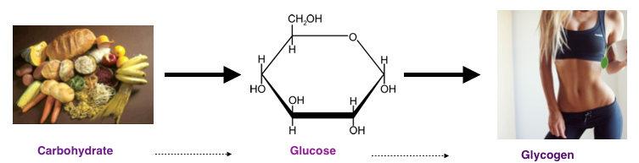
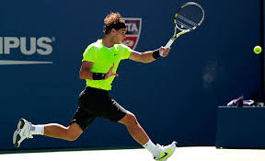
ugljikohidrati
glukoza
glikogen
Tjelesna masa (kg) | Aprox. količina ugljikohidrata (g) korisna za konzumaciju 30 min nakon napora
30 | 45
40 | 60
50 | 75
60 | 90
70 | 105
80 | 120
90 | 136
hrana koja sadrži 50 g ugljikohidrata
700 mL sportskog napitka
500 mL voćnog soka
3 prosječne voćke
3 muesli bar
2 palačinke
2 banane

Slide 14
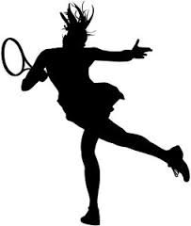
Primjer naših aktivnosti:
Uloga trenera i nutricionista:
Razvijati svijest o važnosti prehrane kod mladih sportaša
UPIT:
Aktivna tenisačica, reprezentativka, 15 godina
Plan prehrane sa naglaskom na periode intezivnog treninga i turnira
Mlada djevojka u razvoju
ANALIZA
Uočene pogreške: Preveliki unos proteina u večernjim satima → opterećenje jetre i bubrega, neiskoristivost
Premali unos tekućine tijekom dana i tijekom treniranja → rizik od dehidracije
Nedovoljan unos ugljikohidrata → nepotpuna iskorištenost energije i mišićnih zaliha glikogena

Slide 15
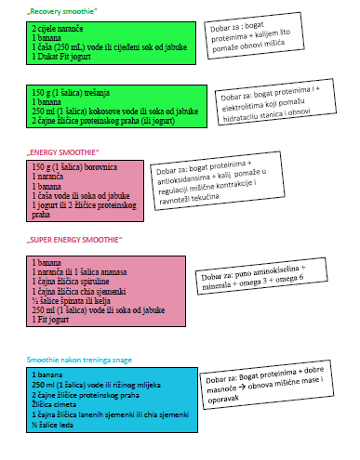
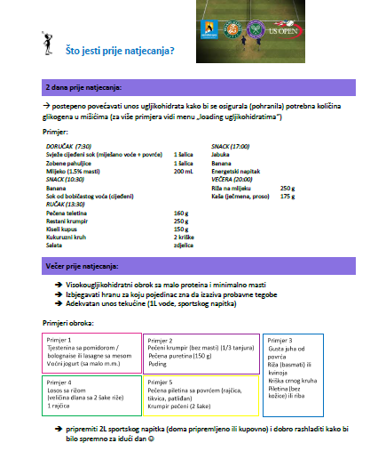
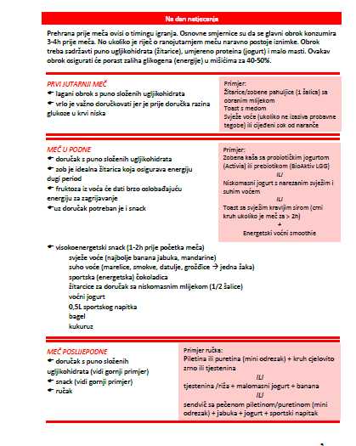
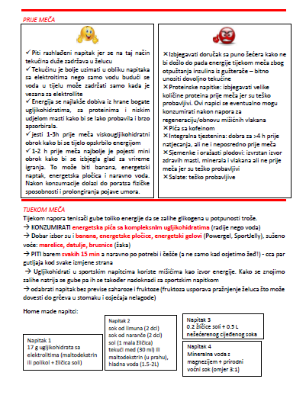
AKCIJA
Detaljan plan prehrane prije/tijekom/poslije natjecanja
Regulacija unosa makronutrijenata
Smjernice za pravilan unos tekućine i elektrolita
Primjeri jelovnika i recepata
Smjernice za unos namirnica sa dokazanim ergogenim djelovanjem

Slide 16
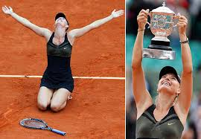
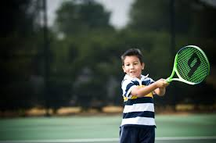
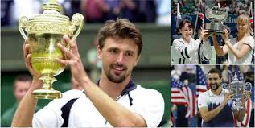
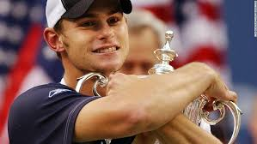









HVALA NA PAŽNJI

